Slide 1
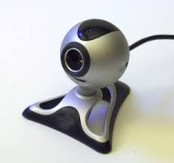
সকলকে স্বাগত

Slide 2
পরিচিতি
ওমর ফারুক
সহকারী শিক্ষক (কম্পিউটার)
দারুল ফালাহ আলিম মাদরাসা
চিরির বন্দর , দিনাজপুর ।
০১৭১৮৯১০৯৪৪, omarict30@gmail.com
শ্রেণিঃ সপ্তম
বিষয়ঃ তথ্য ও যোগাযোগ প্রযুক্তি
অধ্যায়ঃ দ্বিতীয়
সময়ঃ ৪৫ মিনিট
তারিখঃ ১3-১১-২০১৯ইং ।

Slide 3
চলো একটি ভিডিও দেখে আমাদের আজকের পাাঠ শুরু করি ------
ভিডিও দেখে আমরা কি জানলাম ?
ভিডিওতে কিভাবে একটি কম্পিউটারে ডাটা ইনপুট করতে হয় তার বর্ননা শুনলাম ।

Slide 4
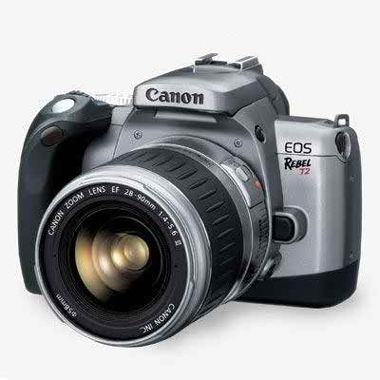
তাহলে আমাদের আজকের পাঠের বিষয় হতে পারে ------
ইনপুট ডিভাইস

Slide 5
এই পাঠ শেষে তোমাদের যা অর্জিত হবে ---
১। বিভিন্ন ধরনের ইনপুট ডিভাইসের নাম জানতে পারবে ।
২। এবংঐসব ইনপুট ডিভাইসের কাজ বর্ণনা করতে পারবে।

Slide 6
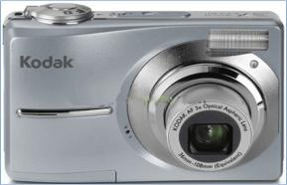
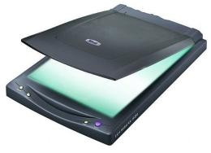
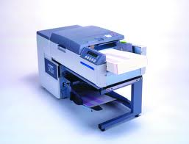
নিচের ছবিগুলো লক্ষ কর ?
কী বোর্ড
স্ক্যানার
ওয়েবক্যাম
ওএ আর মেশিন

Slide 7
ইনপুট ডিভাইস
যে সকল যন্ত্রের মাধ্যমে কম্পিউটারে তথ্য প্রদান করা হয় তাদেরকে ইনপুট ডিভাইস বলা হয়।

Slide 8
গত পাঠে আমরা বিভিন্ন ধরনের ইনপুট ডিভাইসের মধ্যে কী-বোর্ড, মাউস, মাইক্রোফোন নিয়ে আলোচনা করেছি আজ আমরা ডিজিটাল ক্যামেরা ,ওয়েব ক্যাম , স্ক্যানার, ও এম আর নিয়ে আলোচনা করব ।

Slide 9
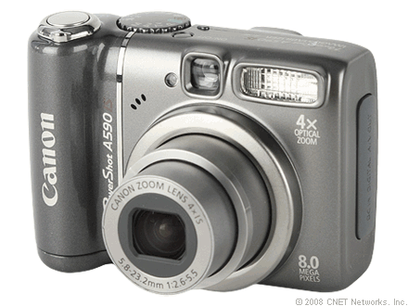
চলো ভিডি্ওটি দেখি
আমাদের খুবই পরিচিত একটি যন্ত্র হচ্ছে ক্যামেরা । বর্তমানে ব্যবহৃত সকল ক্যামেরাই হচ্ছে ডিজিটাল ক্যামেরা এবং এটি কম্পিউটারে ইনপুট যন্ত্র হিসেবে ব্যবহার করা হয় । ডিজিটাল ক্যামেরাটিকে ইউএস বি পোর্টের মাধ্যমে কম্পিউটারেরে মাধ্যমে কম্পিউটারের সাথে যুক্ত করে ডিজিটাল ছবি কম্পিউটারে প্রবেশ করানো হয় ।

Slide 10
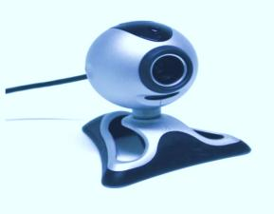
চলো ভিডি্ওটি দেখি
ওয়েব ক্যাম বা ওয়েব ক্যামেরা ডিজিটাল ক্যামেরারই একটি বিশেষ রুপ ।এটি হার্ড্ওয়্যার হিসেবে কম্পিউটারের সাথে যুক্ত থাকে । সাধারনত ল্যাপ কম্পিউটারে ওয়েব ক্যামেরা সংযুক্ত থাকে । এর মাধ্যমে স্থিরচিত্র বা ভিডিও চিত্র কম্পিউটারে ইনপুট হিসেবে প্রবেশ করানো হয় । অপরাধ দমনে ওয়েব ক্যাম এর বিশেষ ব্যবহার আছে ।

Slide 11
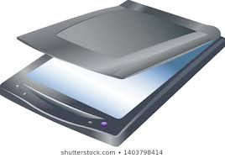
চলো ভিডি্ওটি দেখি
যে কোন প্রকার ছবি, মুদ্রিত বা হাতে লেখা কোন ডকুমেন্ট অথবা কোন বস্তুর ডিজিটাল প্রতিলিপি তৈরী করার যন্ত্রের নাম স্ক্যানার । এ ডিজিটাল প্রতিলিপি বিভিন্ন প্রকারের তথ্য ফাইল আকারে কম্পিউটারে সংরক্ষন করা যায় ।

Slide 12
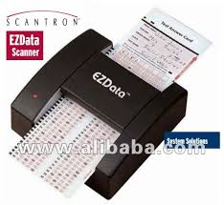
চলো ভিডি্ওটি দেখি
এটি একটি ইনপুট ডিভাইস । আলোর প্রতিফলন বিচার করে এটি বিভিন্ন ধরনের তথ্য বুঝতে পারে । বিশেষ ভাবে তৈরী করা কিছু দাগ বা চিহ্ন ওএম আর পড়তে পারে। পরীক্ষার বহুনির্বাচনী প্রশ্নে উত্তরপত্র যাচাইয়ে এটির ব্যাপক ব্যবহার রয়েছে ।

Slide 13
এখানে উল্লেখ করা হয়নি এমন কতকগুলো ডিভাইস যেগুলির ক্যামেরা আছে সেগুলোর নাম লিখে উপস্থাপন কর ।
দলীয় কাজ

Slide 14
মুল্যায়ন
নতুন শিখলাম
ডিজিটাল ক্যামেরা, ওয়েব ক্যাম , ভিডিও কনফারেন্স,
স্ক্যানার , ডিজিটাল প্রতিলিপি , ওএম আর
১।OMR এর পূর্নরুপ কি?
২। ওয়েব ক্যাম ব্যবহৃত হয় কোন কোন জায়গায় ?
৩। ওয়েব ক্যাম ব্যবহৃত হয় কোন কোন জায়গায় ?
৪। স্ক্যানার কোন কাজে ব্যবহার করা হয় ?

Slide 15
বাড়ির কাজ
ওএমআর পরীক্ষার কাজে ব্যবহারের ফলে কতটুকু সুবিধা হয়েছে তা ৫টি বাক্যে লিখে আনবে ।

Slide 16
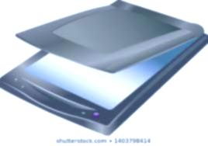
ধন্যবাদ সকলকে

